Slide 1
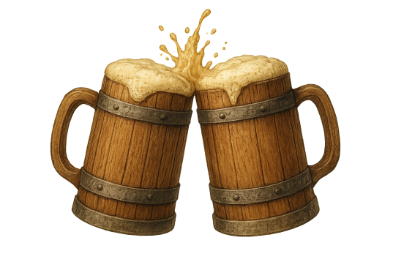
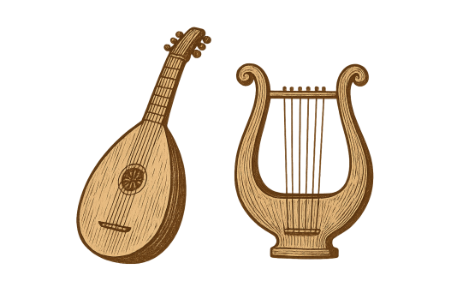
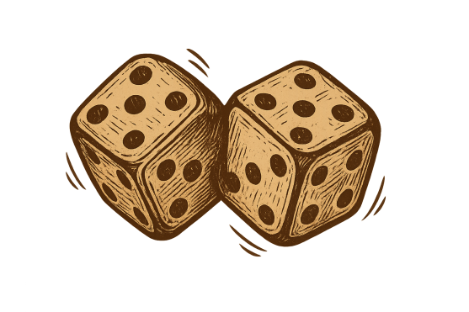
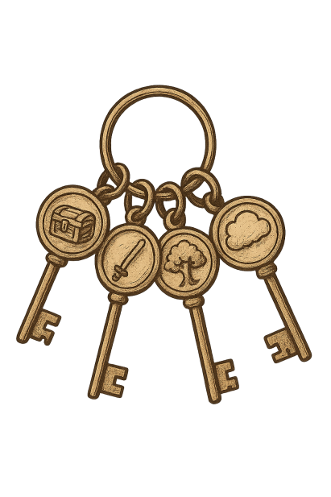
Le Barde, ce sera :
Des jeux de société
avec une ludothèque de plus de 500 jeux,
avec des nouveautés tous les mois,
l’organisation de tournois et d’apprentissage de certains type de jeux
Un bar
avec moultes breuvages et quelques victuailles, sucrées et salées, de producteurs locaux
Des spectacles
avec des associations de danse, de musiques, de jongles, de théâtre…
un espace dédié pour la scène
Des salles à thème
d’univers imaginaires ou anciens
privatisables pour des événements personnels ou professionnels

Slide 2
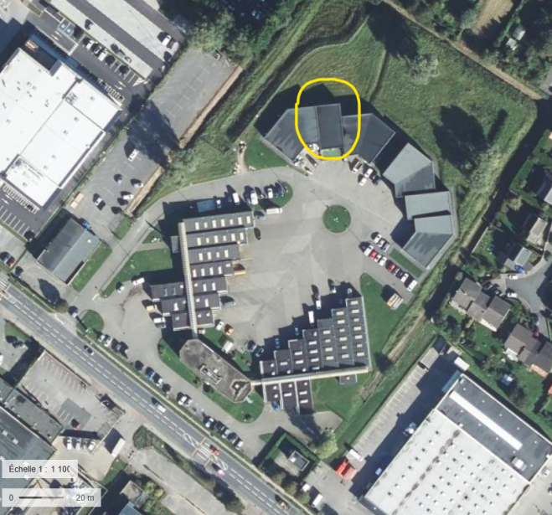
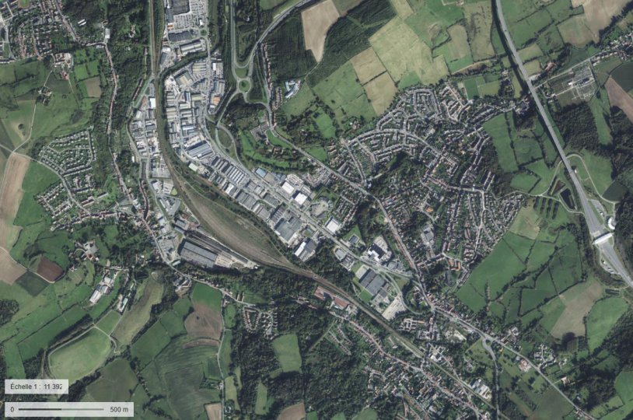
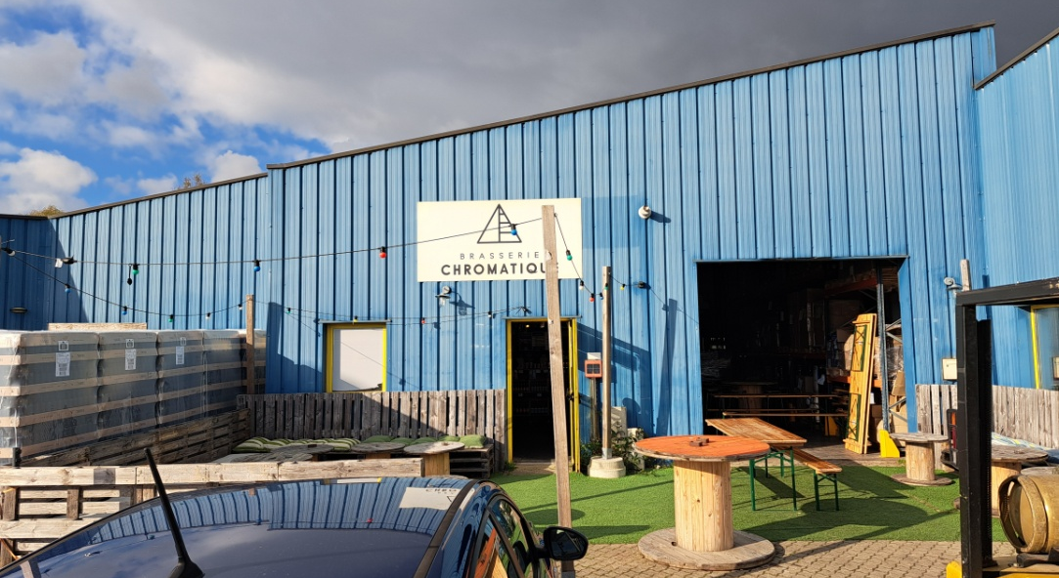
Sa localisation :
Nous voici à Saint-Léonard.
Et plus précisément dans ce local.

Slide 3
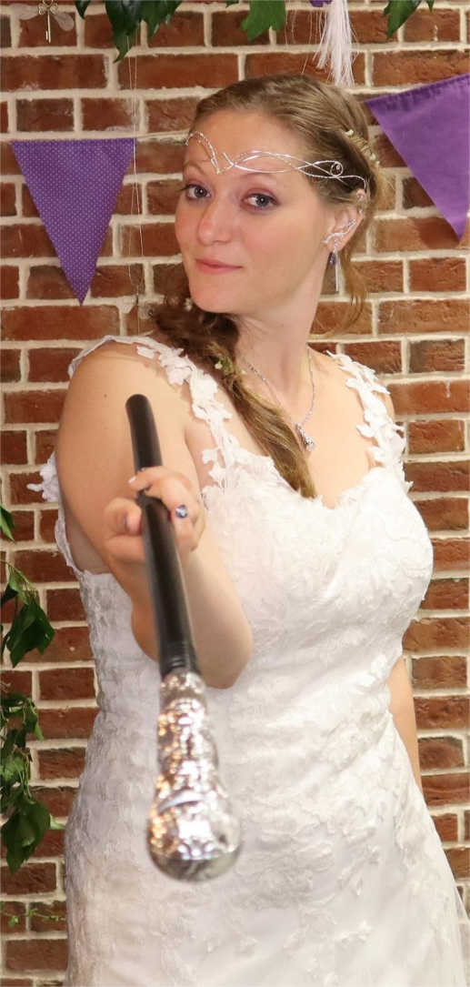
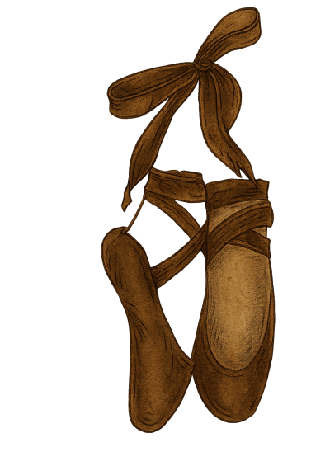
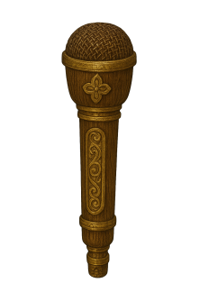
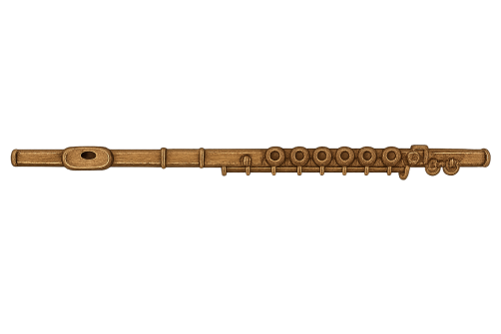
Qui se cache derrière ?
Sophie
Gérante, et animatrice de divertissements (jeux de société), je saurais vous divertir, vous préparer vos boissons préférées, vous aider à choisir, et vous préparer plein de surprises. Mes loisirs sont la musique, la danse et les jeux. J’ai choisi d’en faire mon métier. Après quelques années en Ressources Humaines, c’est à moi de recruter et d’entretenir les bonnes relations au sein de mon équipe. Mon expérience en restauration (et surtout en bar) va également m’être d’une grande utilité pour vous servir !

Slide 4
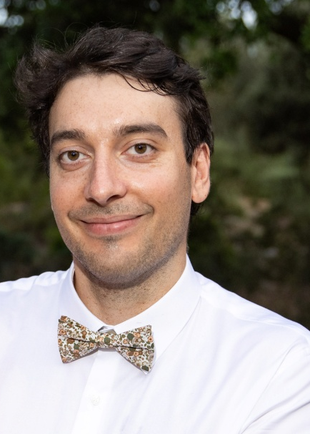
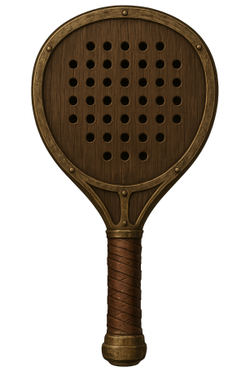

Et un associé :
Geoffrey
Associé, et technicien en biologie marine, j’aide Sophie pour trouver les jeux pépites, ceux qui sont le plus adapté à chacun. Comment ? J’ai réalisé une formation pour animer des temps de jeux auprès de tout public. Mes loisirs sont les sports de raquette et les jeux. Alors, je veillerai à ce que Sophie vous propose toujours le meilleur.

Slide 5
Combien ça coûte ?
Ce projet coûte un peu plus de
110 000 €
Décoration
Vous
3 500 €
Stocks
Apports personnels
20 000 €
Ameublement
Vous + emprunt bancaire
30 000 €
Frais de création
Apports personnels
11 500€
Travaux
Emprunt bancaire
45 000 €

Slide 6
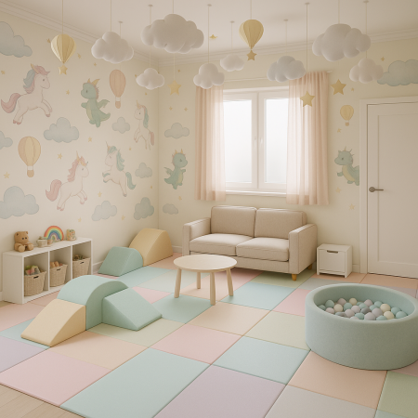
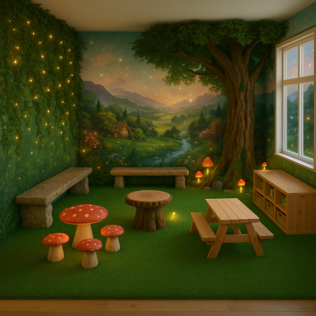
Votre financement
Salle – Monde des rêves
1 500 €
Décorations (suspensions nuages, étoiles et montgolfières), tapis de sol et modules de motricité, piscine à balles, canapé, coussins, porte-manteaux, tables, meubles de rangement.
Salle – Forêt enchantée
1 500 €
Décorations (guirlandes lumineuses, faux lierre, miroir, …), sol en gazon synthétique, tables et chaises adaptées pour les enfants, bancs, meuble de rangement, porte-manteaux.

Slide 7
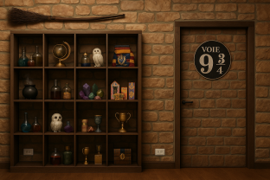
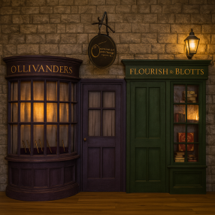
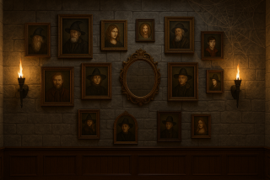
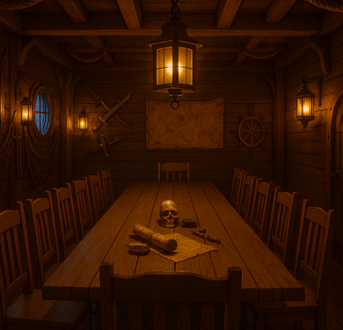
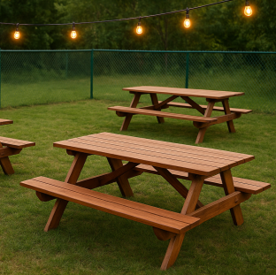
Salle – Magical experience
1 500 €
Décorations (cadres, miroir, bougies volantes, appliques, façades de boutique, étagères avec potions et autres objets du monde magique).
Salle – Espace de piraterie
1 500 €
Décorations (hublots, gouvernail, ancre, télescope, bouteilles, boussole, filet de pêche, …), lambris mural.
Salle – Espace extérieur
1 500 €
Décorations (luminaires, …), tables et chaises extérieurs.

Slide 8
Rejoins-nous
Tu es à la recherche d’aventures ?
Tu es à la recherche d’amitiés (ou d’adversaires) ?
Tu es à la recherche de nouveautés ?
Ici, tu choisis l’humain :
Le but du Barde est de sociabiliser à travers le jeu, les animations et la boisson. Renouer les liens, profiter de sa famille et ses amis, rencontrer de nouvelles personnes sont autant de possibilités.
Ici, tu choisis la découverte :
Découvrir de nouveaux mondes à travers les jeux, et des soirées à thèmes. Découvrir de nouvelles saveurs à travers les boissons et les gourmandises. Découvrir de nouvelles visions à travers les spectacles et d’autres événements.
Ici, tu choisis une économie locale :
Une économie locale, avec nos fournisseurs et partenaires.

Slide 9





Mercis
Et pour toutes vos contributions, nous souhaitons vous remercier !
Nous remercions également nos futurs partenaires et fournisseurs.
Et surtout, nos accompagnateurs et les personnes qui ont confiance dans ce projet :

